Slide 1


Как планировать ежемесячные расходы
В презентации мы рассмотрим основные принципы планирования личных финансов, включая постановку целей и приоритетов, оценку доходов и расходов. Вы узнаете о методах создания бюджета, учёта непредвиденных трат и контроля расходов, а также об инструментах и советах для оптимизации личных финансов. Мы обсудим важность анализа и корректировки бюджета, а также автоматизации планирования для эффективного управления личными финансами.

Slide 2


Цели и приоритеты
Основная цель планирования ежемесячных расходов — обеспечение финансовой стабильности и контроль над личными финансами.
Приоритеты включают оптимизацию расходов, выделение средств на важные нужды и формирование резервного фонда для непредвиденных ситуаций, что способствует достижению долгосрочных финансовых целей.
Эффективное планирование помогает избежать долгов и создаёт основу для накопления средств на будущее.

Slide 3

Оценка доходов
Оценка доходов позволяет определить общий объём средств, доступных для планирования расходов.
Важно учитывать все источники дохода, включая зарплату, дополнительные заработки и возможные поступления, чтобы составить полную картину финансового положения.
Это поможет выявить возможности для оптимизации расходов и более эффективного управления финансами.

Slide 4


Перечень обязательных расходов
К обязательным расходам относятся ежемесячные платежи по кредитам и займам, оплата жилищно-коммунальных услуг, включая электричество, воду и отопление, а также фиксированные расходы на продукты питания и товары первой необходимости, которые обеспечивают базовые потребности семьи.
Планирование этих расходов помогает избежать финансовых затруднений и поддерживать стабильность бюджета. Оптимальное распределение средств между обязательными и необязательными расходами способствует достижению финансовых целей и повышению качества жизни.

Slide 5
Переменные расходы
Переменные расходы включают затраты, которые меняются в зависимости от объёма потребления или деятельности.
К ним относятся коммунальные платежи, расходы на питание, транспорт и развлечения.
Планирование переменных расходов помогает избежать неожиданных финансовых нагрузок и поддерживать стабильность бюджета.

Slide 6

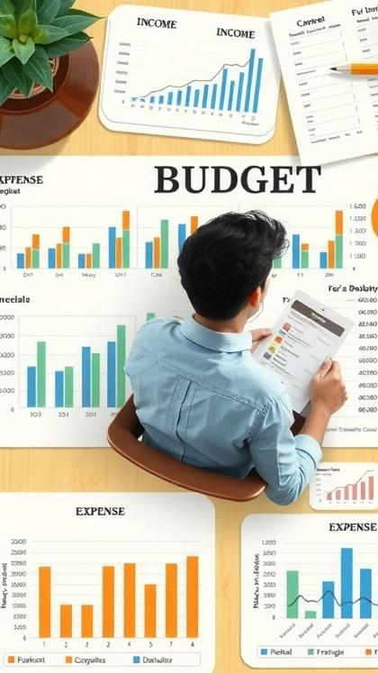
Создание бюджета
Начните с определения всех источников дохода и их регулярности, чтобы получить полное представление о финансовой ситуации.
Разделите расходы на фиксированные (например, аренда жилья, коммунальные платежи) и переменные (например, питание, развлечения), чтобы лучше контролировать бюджет.
Установите лимиты для каждой категории расходов и придерживайтесь их, чтобы избежать перерасхода средств.

Slide 7

Учет непредвиденных расходов
Непредвиденные расходы могут существенно повлиять на финансовое планирование, поэтому важно закладывать в бюджет резервный фонд.
Размер резервного фонда должен соответствовать вашим финансовым возможностям и учитывать потенциальные риски, такие как неожиданные медицинские счета или поломки бытовой техники. Это поможет вам избежать необходимости экстренно изыскивать средства и сохранить финансовую стабильность.

Slide 8
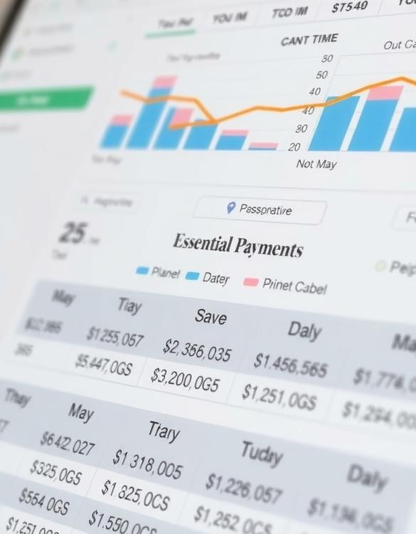
Контроль расходов
Регулярный мониторинг и анализ текущих расходов помогают выявить неоптимальные траты и перерасход средств.
Использование электронных таблиц или специализированных приложений значительно упрощает контроль над бюджетом, позволяя отслеживать расходы в режиме реального времени и своевременно вносить коррективы. Составление детального плана расходов на месяц с учётом обязательных платежей и приоритетных трат способствует более эффективному управлению финансами.

Slide 9
Инструменты для планирования
Для планирования ежемесячных расходов можно использовать различные инструменты, такие как электронные таблицы, специализированные мобильные приложения и финансовые планировщики.
Электронные таблицы позволяют детально анализировать доходы и расходы, а мобильные приложения обеспечивают удобный доступ к финансовым данным и уведомления о предстоящих платежах. Финансовые планировщики помогают структурировать бюджет и устанавливать финансовые цели, что способствует более эффективному управлению финансами.

Slide 10

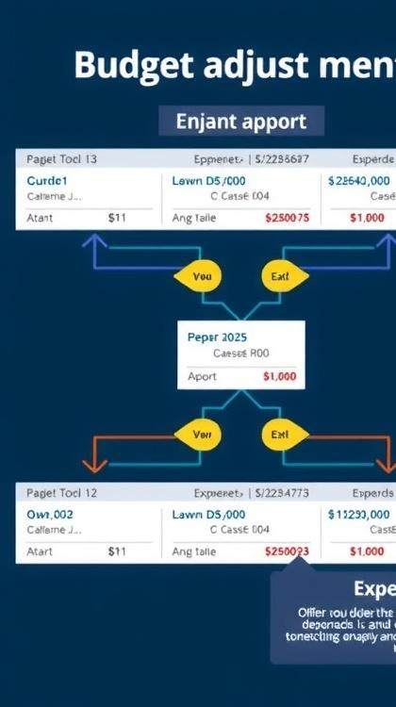
Анализ и корректировка бюджета
Регулярный анализ бюджета позволяет выявить неэффективные расходы и определить возможности для их сокращения.
Корректировка бюджета включает пересмотр статей расходов с целью оптимизации финансовых потоков и достижения более сбалансированного распределения средств. Это помогает обеспечить устойчивость финансового положения и достижение поставленных финансовых целей.

Slide 11

Автоматизация планирования
Автоматизация планирования расходов позволяет существенно сократить время, затрачиваемое на этот процесс, и минимизировать вероятность ошибок. Специальные приложения и сервисы помогают отслеживать текущие траты, устанавливать лимиты по категориям расходов и формировать автоматические уведомления о приближении к установленным границам.
Это способствует более эффективному и осознанному управлению личными финансами.

Slide 12
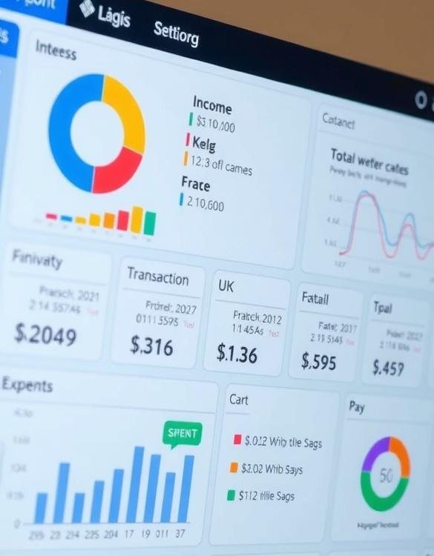
Учет личных финансов
Учёт личных финансов позволяет отслеживать все доходы и расходы, что является ключевым шагом для эффективного планирования бюджета. Ведение подробных записей о финансовых операциях помогает выявить тенденции и оптимизировать расходы, что способствует достижению финансовых целей и улучшению общего финансового состояния.
Использование современных финансовых приложений упрощает процесс учёта и помогает поддерживать дисциплину в управлении личными средствами.

Slide 13
Советы по оптимизации расходов
Составьте детальный список всех ежемесячных расходов, включая фиксированные и переменные, чтобы выявить потенциальные возможности для сокращения затрат. Используйте методы сравнения цен на товары и услуги, чтобы найти наиболее выгодные предложения, и регулярно анализируйте свои расходы, чтобы адаптировать бюджет под текущие финансовые возможности.
Применяйте стратегии, такие как составление меню на неделю и планирование покупок, чтобы избежать импульсивных трат и оптимизировать расходы.

Slide 14
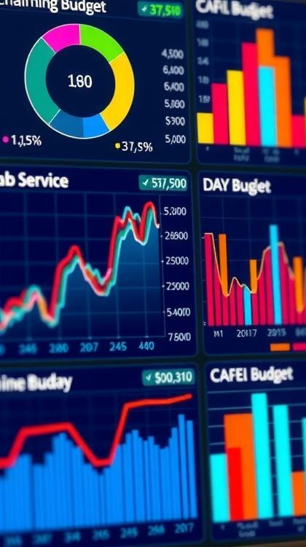
Мониторинг и анализ результатов
Регулярный мониторинг расходов позволяет отслеживать текущие траты и выявлять отклонения от запланированного бюджета. Анализ результатов помогает понять, какие статьи расходов можно оптимизировать или сократить, чтобы достичь финансовой цели.
Используйте графики и таблицы для наглядного представления данных, что облегчит анализ и принятие решений по корректировке бюджета.

Slide 15
Эффективное планирование
Эффективное планирование ежемесячных расходов начинается с составления детального бюджета, который учитывает все источники дохода и регулярные траты.
Важно выделить фиксированные расходы, такие как коммунальные платежи и обязательные платежи по кредитам, и определить процент от дохода, который можно выделить на переменные расходы и сбережения. Регулярный пересмотр и корректировка бюджета в соответствии с изменениями в доходах и расходах помогут поддерживать финансовую стабильность и достигать финансовых целей.

Slide 16

Спасибо за внимание!
Спасибо за внимание. В этой презентации мы рассмотрели основные этапы планирования личных финансов, от постановки целей и оценки доходов до учёта обязательных и переменных расходов, а также инструментов и методов для эффективного управления бюджетом. Надеемся, что представленная информация будет полезна для оптимизации ваших личных финансов и достижения финансовых целей.

